Slide 1
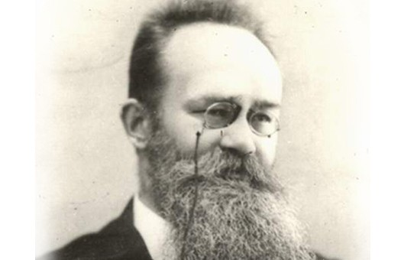
Громадська та політична діяльність Михайла Грушевського
Підготувала
Студентка I курсу
Факультету аграрного менеджменту
Кошева Анжеліка
Науковий керівник – Ісакова Н.П.

Slide 2
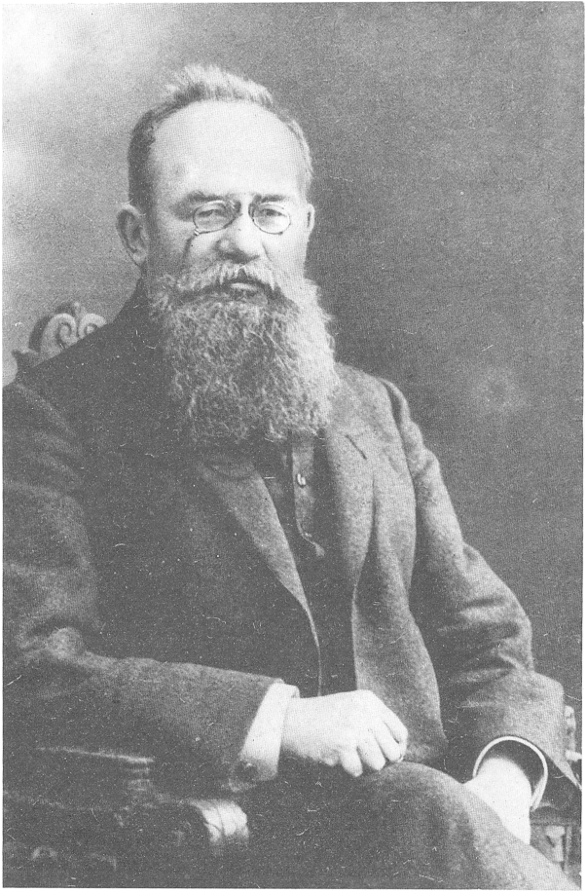
Передумови розвитку української держави
Наслідки Першої Світової війни.
Революції, що проходили у Російській імперії.
Наявність мудрого і розумного лідера – Михайла Сергійовича Грушевського, який зміг досягнути визнання Української Народної Республіки на міжнародному рівні.

Slide 3
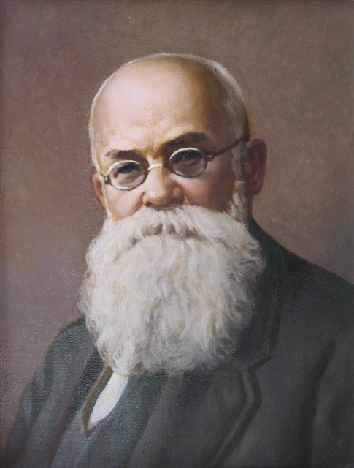
Політичне життя Грушевського у дореволюційний період
Грушевський заснував Українську національно-демократичну партію і виконував у ній роль заступника голови.
Після повернення до Києва Грушевського заарештовують, після чого депортують до Симбірська.

Slide 4
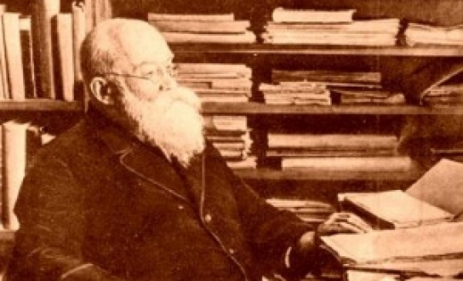
Післяреволюційне політичне життя
Через повалення царської влади Грушевський зміг повернутися до рідного міста Києва.
Одразу після повернення додому Грушевського було обрано головою товариства українських поступовців.
Пізніше товариство було трансформовано у Центральну Раду, а Михайла Сергійовича обрано її головою.

Slide 5
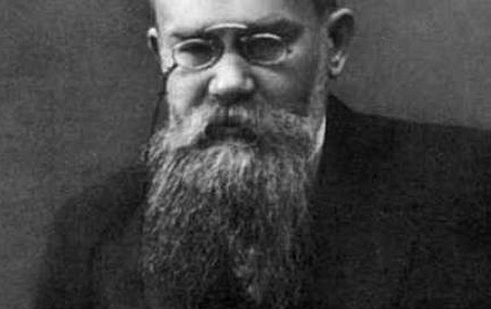
Головування у Центральній раді
19 березня 1917 року пройшла грандіозна маніфестація у Києві.
В основу побудови української держави поставлено федеральний постулат Кирило-Мефодіївського братства.
У 1917 році відкрив Український Національний Конгрес, де були проведені перші вибори до Центральної Ради.

Slide 6
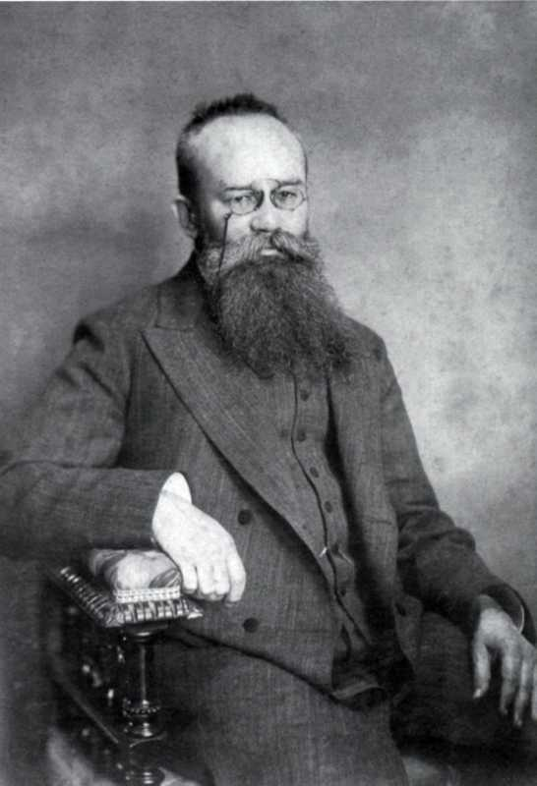
Часи більшовицької агресії проти УНР
Прийняття ІІІ універсалу, що проголошував УНР, що ще входила до складу Російської імперії.
Прийняття IV універсалу, що проголошував УНР самостійною та незалежною державою.
Початок повномасштабного військового наступу зі сторони більшовицької влади.

Slide 7
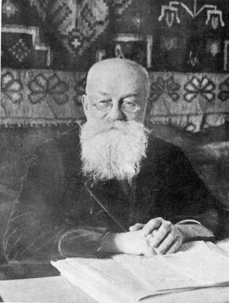
Поразка Української Держави
Домовленість з німецькою стороною про військову допомогу, за яку повинні будуть протягом наступного року поставляти продуктові запаси у Німеччину.
Програш Центральної Ради «Українській громаді» і Павлу Скоропадському.
Еміграція з України через більшовицьку агресію 1919 року.

Slide 8
Дякую за увагу!

